Slide 1

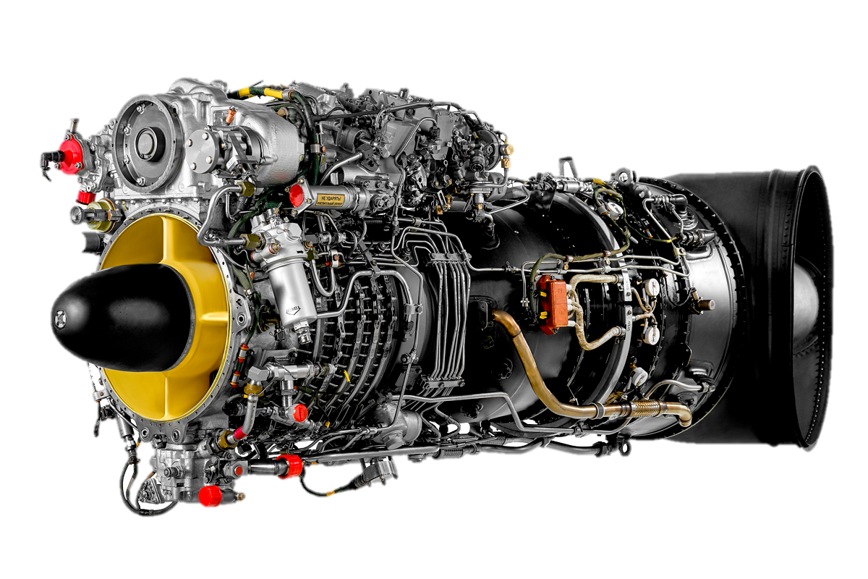
АО «ОДК-Климов»
ПРИМЕРЫ ВСКРЫТИЯ РЕЗЕРВОВ ПРОИЗВОДИТЕЛЬНОСТИ
30.30.11 Производство двигателей летательных аппаратов с искровым зажиганием и их частей
Пилотный
поток:
«Капитальный ремонт двигателя ВК-2500»
Основной результат:
Основные мероприятия:
Показатели пилотного потока:
Увеличение выработки капитального ремонта двигателей ВК-2500
Разработан перечень аналогов деталей и сборочных единиц, которые можно использовать для замены, что позволило повысить выработку на 17%
Перенос операций по дефектации и ремонту пружин в цех ремонта авиадвигателей, что позволило сократить время ожидания комплектующих на 5%
Внедрен производственный анализ в потоке производства, с выявлением причин простоя, что позволило повысить выработку на 10%
ВПП дней
110
-10%
Было
99
Стало
ВЫРАБОТКА, шт./месяц
+100%
8
Было
Стало
4
НЗП шт.
56
-28%
Было
40
Стало
Notes:
Описание примера вскрытия резервов: *Контактная информация: Слиньков Александр; +79312409850; *Срок реализации проекта: с июня 2024 по декабрь 2024, результаты за 6 мес. работы
*Краткая информация о предприятии:
Режим работы предприятия/потока – 2 сменный режим работы (по 8 часов, по 12 часов),
Численность сотрудников предприятия – около 4000 чел.
Причина открытия проекта именно в этом потоке – в связи с увеличением потребности заказчиков на ремонт изделия.
Краткая справка о продукте:
Двигатели ВК-2500 используются на вертолетах семейства Ми-, Ка-.
Информация о проекте:
Проблема:
Длительное ожидание поставки комплектующих
Решение:
Разработан перечень аналогов деталей и сборочных единиц, которые можно использовать для замены
Результат:
Повышение выработки на 17%
Проблема:
Длительное время ожидания дефектации и ремонта из другого подразделения предприятия
Решение:
Перенос операций по дефектации и ремонту пружин в цех ремонта авиадвигателей
Результат:
Сокращение ожидания комплектующих на 5%
Проблема:
Отсутствие информации о стадии ремонта авиадвигателя и проблемах в потоке
Решение:
Внедрен производственный анализ в потоке производства, с выявлением причин простоя, что позволило
Результат:
Повышение выработки на 10%

Slide 2

ПРИМЕРЫ КЕЙСОВ
«Капитальный ремонт двигателя ВК-2500»
Увеличение выработки капитального ремонта двигателей ВК-2500
Пилотный поток:
Основной результат:
Основные мероприятия:
Показатели пилотного потока:
Разработан перечень аналогов деталей и сборочных единиц, которые можно использовать для замены, что позволило повысить выработку на 17%
Перенос операций по дефектации и ремонту пружин в цех ремонта авиадвигателей, что позволило сократить время ожидания комплектующих на 3%
Внедрен производственный анализ в потоке производства, с выявлением причин простоя, что позволило повысить выработку на 10%
-10%
время протекания процесса
+100% выработка
-28%
незавершенное производство в потоке
Notes:
Описание примера вскрытия резервов: *Контактная информация: Слиньков Александр; +79312409850; *Срок реализации проекта: с июня 2024 по декабрь 2024, результаты за 6 мес. работы
*Краткая информация о предприятии:
Режим работы предприятия/потока – 2 сменный режим работы (по 8 часов, по 12 часов),
Численность сотрудников предприятия – около 4000 чел.
Причина открытия проекта именно в этом потоке – в связи с увеличением потребности заказчиков на ремонт изделия.
Краткая справка о продукте:
Двигатели ВК-2500 используются на вертолетах семейства Ми-, Ка-.
Информация о проекте:
Проблема:
Длительное ожидание поставки комплектующих
Решение:
Разработан перечень аналогов деталей и сборочных единиц, которые можно использовать для замены
Результат:
Повышение выработки на 17%
Проблема:
Длительное время ожидания дефектации и ремонта из другого подразделения предприятия
Решение:
Перенос операций по дефектации и ремонту пружин в цех ремонта авиадвигателей
Результат:
Сокращение ожидания комплектующих на 5%
Проблема:
Отсутствие информации о стадии ремонта авиадвигателя и проблемах в потоке
Решение:
Внедрен производственный анализ в потоке производства, с выявлением причин простоя, что позволило
Результат:
Повышение выработки на 10%

